Slide 1
Преемственность проектной и исследовательской деятельности и образовательные результаты обучающихся
ГБОУ «Школа №1533 «ЛИТ»
Notes:
В Федеральных государственных образовательных стандартах общего образования определено, что в учебном плане старшей школы предусматривается выполнение обучающимися индивидуального проекта.
Прошедший учебный год стал первым в истории лицея, когда мы получили возможность проанализировать результаты сквозной проектной деятельности обучающихся как в основной, так и в старшей ступенях.
Мы считаем, что спектр возможностей самостоятельной целенаправленной деятельности обучающихся охватывает как решение учебных, технологических и творческих задач, так и участие в разработке актуальных направлений инженерных и научных исследований.

Slide 2
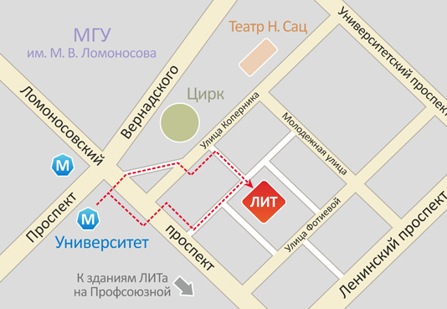
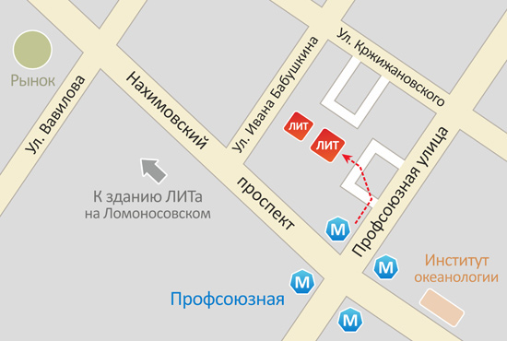
Общие данные: 4 площадки 1158 обучающихся 110 педагогов 28 место в рейтинге «РА-Эксперт ТОП-300»

Slide 3
Проблема
В лицее эффективно действует модель трехлетнего профильного образования обучающихся (9 – 11 классы) по актуальным направлениям развития информационных технологий, заданным в Национальной технологической инициативе
Необходимо обеспечить повышение образовательных результатов в 5 – 8 классах основной ступени с опорой на приобретение обучающимися опыта проектной и исследовательской деятельности
Notes:
Именно в основной школе у обучающихся формируется мотивация к целенаправленной познавательной деятельности. Проблема состоит в синтезе предметных образовательных результатов с метапредметной по своей сущности проектно-исследовательской работой. Такая работа, сочетающая в себе оперирование со взаимосвязанными абстрактными понятиями и приобретение инструментальных навыков, требует новой операционной обстановки (определение академика Андрея Петровича Ершова).
Необходимо определить специфические образовательные результаты, достижение которых к завершающему году основной ступени создаст условия для эффективного продолжения образования по многопрофильной модели.
Управленческий аспект этого процесса состоит в постановке новых задач для методических объединений, вовлечении педагогов основного и дополнительного образования в создание единой творческой воспитательной среды для обучающихся, а также в активизации потенциала сообщества выпускников лицея.

Slide 4
Цель
Обеспечение преемственности процессов формирования у обучающихся:
метапредметных результатов обучения
предпрофессиональных и профессиональных компетенций в сфере ИКТ
этических норм работы в коллективах (в том числе коммуникативной культуры как важнейшей компоненты образования)
Notes:
Основной целью управленческой деятельности в лицее мы считаем реализацию модульных индивидуальных образовательных маршрутов обучающихся с опорой на проектную деятельность.
Сегодня в 9 – 11 классах лицея реализуются следующие ключевые направления профилизации в области ИКТ:
- технологии программирования;
- мультимедиа-технологии;
- аналитические технологии в экономике.
Данные направления остаются инвариантами развития информационной индустрии в долгосрочной перспективе.
В этом контексте метапредметные результаты формирования компетенций обучающихся в основной школе должны отражать:
- развитие оригинальности мышления, способности предлагать нестандартные постановки и подходы к решению исследовательских и творческих задач с опорой на применение инструментов и методов ИКТ в различных предметных областях;
- развитие способности к инсайту (неожиданному пониманию возникшей проблемы и нахождению её решения), особенно актуальному в программировании и компьютерном моделировании процессов и явлений;
- развитие проницательности, способности к выявлению взаимосвязей в изучаемых системах знаний;
- развитие гибкости мышления, способности отбрасывать стереотипные решения и анализировать широкий круг альтернатив при выборе пути решения проблемы.

Slide 5
Задачи
Обеспечение интеграции профильного и дополнительного образования для развития основ конструктивной деятельности обучающихся 5 – 6 классов в информационной образовательной среде лицея
Координация процессов формирования целостного образа направлений профильной подготовки в лицее у обучающихся в 7 – 8 классах
Создание условий для освоения обучающимися профессиональных программно-аппаратных инструментов по выбранному направлению профильной подготовки (9 классы)
Notes:
В своей деятельности коллектив лицея исходит из того, что, несмотря на предельно высокий уровень наукоемкости информационной индустрии, цели ее развития могут и должны быть представлены обучающимся в доступной и ясной форме.
Начальный (мотивационный и пропедевтический) этап профилизации реализуется в лицее в 5 – 8 классах. Сегодняшние подростки, обнаружившие в себе интерес к информационным технологиям и их применению, уже располагают весьма разнообразным опытом использования цифровой техники. На этом этапе важно помочь начинающему исследователю в выборе маршрута для погружения в тему.
В 5 классах обучающиеся осваивают две группы инструментов проектной деятельности. Инструменты создания мультимедиа-контента осваиваются на основе уже имеющихся у детей навыков работы с фотографиями и видеосюжетами, для чего достаточны простейшие возможности смартфонов и компьютеров. Инструменты моделирования осваиваются в курсе «Визуальная алгоритмика» (работа с языком программирования Scratch, Скретч). Для оценивания образовательных результатов используется классическая 5-балльная система.
В 6 – 7 классах происходит углубленное изучение возможностей инструментов этих двух групп в контексте подготовки к выполнению итоговых проектов (второе полугодие). Освоение методов моделирования и визуализации процессов и явлений в 7 классах происходит по дидактическому принципу «от плоскости к пространству», для чего применяется язык программирования Alice, Алиса.
Сегодня наши учителя общеобразовательных предметов отмечают возможность использования в своей работе методов игрофикации, предоставляемую им при выборе вместе с обучающимися тем проектов в 6 – 7 классах. Minecraft - стройте всё, что захотите из “кубиков”.
Система подачи материалов - игры, дающие знания об определённой предметной области. Пример: обучающиеся получают знания об истории и географии развития железных дорог в России (игра лицеиста Ильи Никитина)
Симуляция - обучающиеся используют игры для проверки теорий и экспериментов с различными переменными.
В 8 классах мы реализуем модель «два проекта в течение учебного года», благодаря применению которой в основной ступени были созданы условия для мотивированного выбора направления профильной подготовки. Здесь важную роль приобретает общение со сверстниками и экспертами на конференциях и конкурсах.
Для оценивания образовательных результатов в 6 – 8 классах и далее в профильных классах применяется матрица критериев формирующего и итогового оценивания.

Slide 6
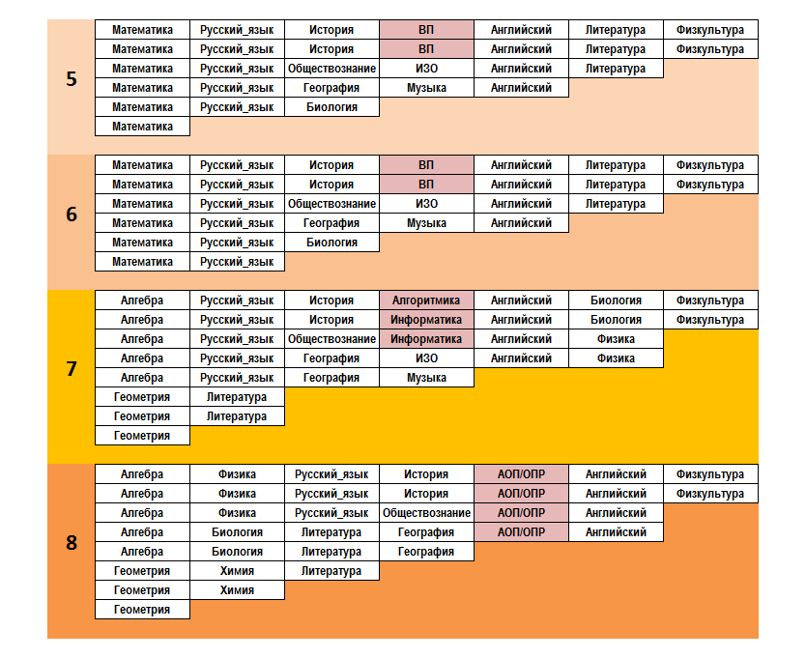

Slide 7
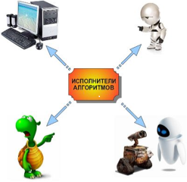
ВЫБОР
НАПРАВЛЕНИЯ
ОСНОВЫ ПРОЕКТНОЙ
РАБОТЫ
ВИЗУАЛЬНАЯ
АЛГОРИТМИКА
+ ИГРОФИКАЦИЯ
9
8
7
5 - 6
ПРОГРАММИРОВАНИЕ

Slide 8
2 индивидуальных проекта для каждого (8 классы, ~150 обучающихся)

Slide 9
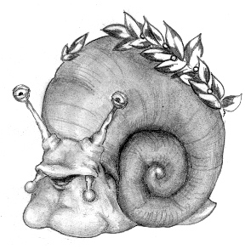
СДЕЛАЛ
Летняя проектная практика
Защита выпускного проекта
Результаты тестирования
и документирования
компонент проекта
Синтез компонент
проекта
ПРИДУМАЛ
Разработка компонент проекта
Прототип/сценарий
реализации проекта
Сбор и анализ
исходных материалов
ПОНЯЛ
Разработка технического
задания
Анализ постановки задачи
Распределение ролей
в команде
УЗНАЛ
Цели и задачи разработки, требования к результату проекта
Notes:
В исследовательской деятельности мы стремимся обеспечить такой уровень достижений обучающихся, при котором формирование алгоритмического мышления способствует повышению уровня их математической подготовки, а математическая культура становится осознанным, необходимым условием для эффективного применения ими ИТ-компетенций в решении реальных проблем.
В 9 – 11 классах оценка уровня закрепления компетенций, формируемых в процессе исследовательской и проектной деятельности (курсовые и выпускные проекты) также проводится с помощью критериальных матриц.

Slide 10
Направления профилизации
Общероссийский классификатор видов экономической деятельности
Раздел J
58-60 Мультимедиа-технологии
62 Разработка компьютерного программного обеспечения
63 Применение средств ИКТ в экономике

Slide 11
Результат, понятный каждому
Notes:
Составной частью учебно-воспитательного процесса стало сотрудничество между выпускниками лицея, работающими в сфере ИКТ (их сегодня – более 2000), и лицейским сообществом. Совместная работа с выпускниками лицея над формированием индивидуальных образовательных маршрутов дает ощутимые результаты для сегодняшних лицеистов.
Роль такого примера очень важна: лицеисты видят, что эти молодые люди уверенно овладели теми когнитивными и профессиональными компетенциями, которые позволяют им становиться успешными предпринимателями, инженерами и научными работниками.
Наш опыт показывает, что именно благодаря преемственности проектной деятельности в основной и старшей школе появляются новые возможности для повышения образовательных результатов обучающихся.

Slide 13
Направления развития
http://www.nti2035.ru/
НАЦИОНАЛЬНАЯ ТЕХНОЛОГИЧЕСКАЯ ИНИЦИАТИВА
Долгосрочная комплексная программа по созданию условий для обеспе-чения лидерства российских компаний на новых высокотехнологичных рынках, которые будут определять структуру мировой экономики в ближайшие 15–20 лет.
ПРИОРИТЕТНЫЕ ГРУППЫ ТЕХНОЛОГИЙ
Большие данные
Искусственный интеллект
Сенсорика и компоненты робототехники
Технологии беспроводной связи
Нейротехнологии
Технологии виртуальной и дополненной реальностей
Направления проектно-исследовательской деятельности обучающихся в лицее и конкретные темы выпускных проектов определяются с учетом этого перечня критических технологий.

Slide 14
1991 - 2018: наши партнеры

